Slide 1
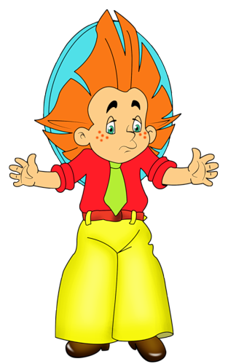
Почему у меня ничего не получается?

Slide 2
Су__ота, кла__, гру__а, то__а, ма__а.

Slide 3
Тема:
Правила переноса слов.
Цель:
Научиться переносить слова с одной строки на другую.

Slide 4
1 группа
Ро – ди – на
ра – бо – та
де – ти
__ -__ - __

Slide 5
2 группа
Трой – ка
зай – ка
вой – на
___й - ___

Slide 6
3 группа
Малень – кий
день – ки
отъ – езд
__ь - __ ; __ъ - __

Slide 7
4 группа
кас – са
Ан – на
тон - на
__с - с__ ; __н - н__

Slide 8
5 группа
Яго – да
Аля
крас – ная
я - __ или __ - я

Slide 9
Правила переноса слов:
Слова переносятся по слогам. __ - __ - __
2. Буква Й остаётся в предыдущем слоге. ____й - ____

Slide 10
3. Ь и Ъ не переносятся на следующую строку, а остаются в предыдущем слоге. ___ь - ___ ; ___ъ - ___
4. Удвоенные согласные буквы разделяются при переносе. ____с - с____ ; ___н - н ___

Slide 11
5. Нельзя оставлять на строке или переносить одну букву. я - ___ или ___ - я

Slide 12
Алгоритм для переноса слов:
Читаем слово.
Делим на слоги.
Вспоминаем, какое правило подходит.
Записываем.

Slide 13
Упражнение 21
До – рога, доро –га, яго – да, ве – тер, поч – тальон, почталь – он, ри –сую, Ал –ла, оси – на, подъ – езд, конь – ки, зай –ка.
Рая

Slide 14
Самооценка
Сегодня на уроке:
Я научился …
было интересно …
было трудно …
могу похвалить себя за то, что …
могу похвалить одноклассников за то,что…
больше всего мне понравилось …
мне показалось важным …
для меня было открытием то, что …

Slide 15
Я узнал правила переноса слов! Спасибо!

